Slide 1
画像から音を創生するアル

Slide 2
ゴリズムに関する基礎研究
東海大学大学院 工学研究科 機械工学専攻
田中研究室
山口翔太 田中真

Slide 3
もっと生活に音楽のある世界にしたい！ 思い出に”音”を付けられたら もっと魅力が増すかもしれない！

Slide 4
画像で音が生み出せたら何ができるの？
・創作の相互発信の機会が増える？
・画像を音で記憶、記録できる？
・画像の変化を音で示せる？
・新感覚のゲームやアプリケーションが生まれる？
・逆に画像に音を加えて変化を与えられる？

Slide 5
開発環境
・OS
・macOS Sierra 10.12.6
・ライブラリー
・Python3.6.1
・OpenCV3.1
・Numpy1.12.1
・Scipy0.19.1
・Matplotlib stable 2.0.2 (bottled)
・wave

Slide 6
画像からはどんな情報が引き出せる？
・ピクセルデータ（色情報）
・BGR（赤、青、緑）、HSV（色相、彩度、明度）
・ドミナントカラー
・写っているモノの情報
・モノの形状
・人物の表情
・画像の周波数
・二次元フーリエ変換のパワースペクトル

Slide 7
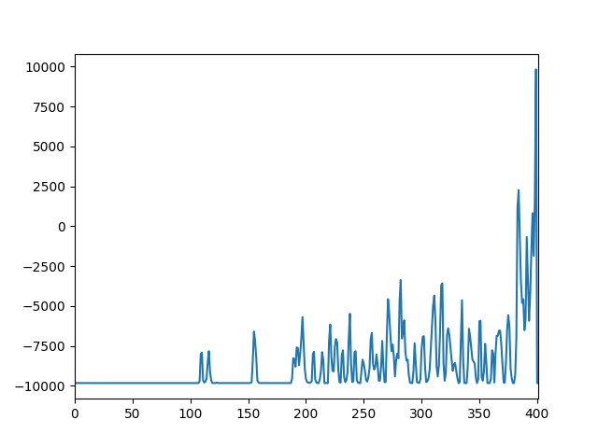

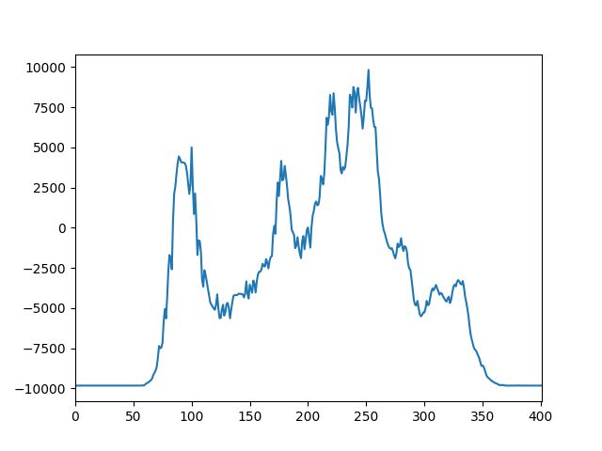
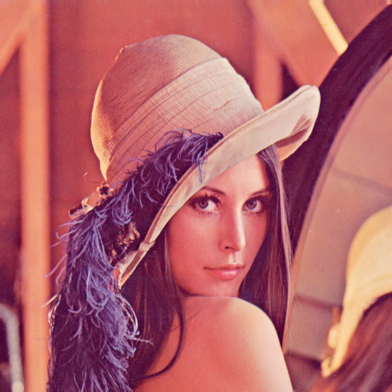
ヒストグラムの波形を音にする
・資料の画像
・明暗のヒストグラム

Slide 8
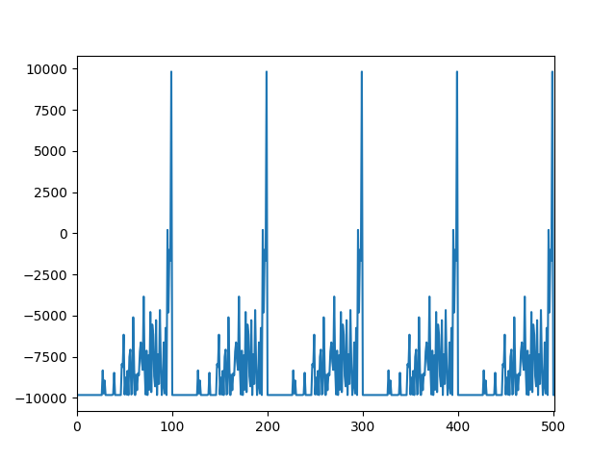
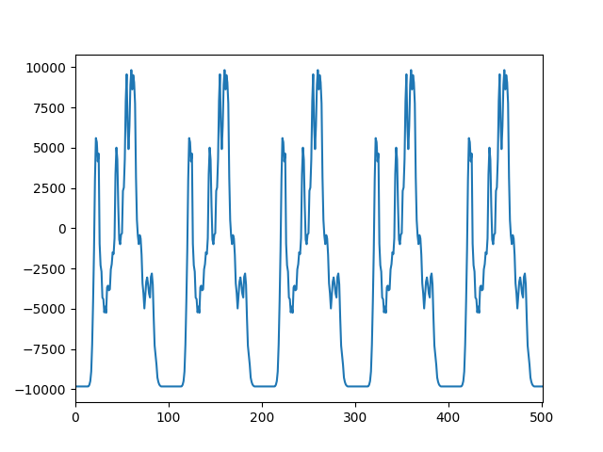
・波形を連結させたもの
画像のヒストグラムの数値データを得る
↓
指定の時間の間、音を鳴らせるように
データを連結する
↓
音（.wav）で出力

Slide 9
ピクセルデータをドレミ変換
G:66
B:104
R:120
・ピクセルひとつが持つ緑青赤の画素値
・画素値は８bitの２５６段階

Slide 10
画素値 音階
0〜31 → C （261.63Hzのド）
32〜63 → D （293.66Hzのレ）
64〜95 → E （329.63Hzのミ）
96〜127 → F （349.23Hzのﾌｧ）
128〜159 → G （392.00Hzのソ）
160〜191 → A （440.00Hzのラ）
192〜223 → B （493.88Hzのシ）
224〜255 → C↑（523.25Hzのド）
各画素値に音階に割り当てる
↓
画像の全ピクセルで行う
↓
音（.wav）で出力
G:66
B:104
R:130
ミ
ファ
ソ

